Slide 1

Git & TortoiseGit
Institut für Technik der
Informationsverarbeitung
Institutsleitung
Prof. Dr.-Ing. Dr. h. c. J. Becker (Sprecher)
Prof. Dr.-Ing. Eric Sax
Prof. Dr. rer. nat. W. Stork
Grundlagen und Anwendungsrezepte

Slide 2
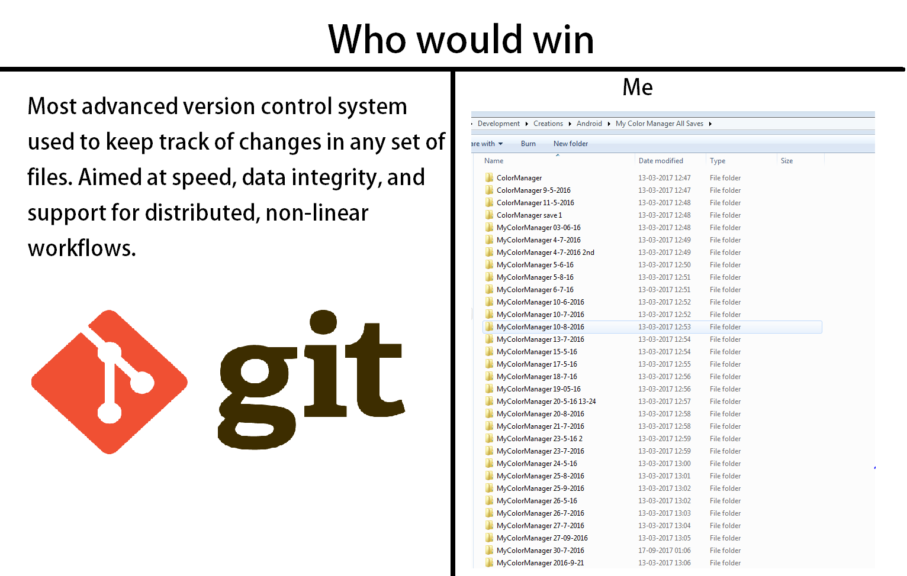
Warum Versionsverwaltung?
Quelle: reddit.com
Denis Westerheide & Simon Müller: Git & TortoiseGit - Grundlagen und Anwendungsrezepte

Slide 3


Was ist Git?
Versionskontrollsystem
Dezentral (theoretisch)
Praktisch oft:
  Zentraler Server mit Master-Repository (github.com, Gitlab, ssh-Server, …)
  Vollständige lokale Kopien
  Hinzufügen von Änderungssets
  Regelmäßige Synchronisation
Parallele Entwicklung über Branches
git clone
git commit
git push / git pull
git branch
git checkout
git merge
git rebase
Denis Westerheide & Simon Müller: Git & TortoiseGit - Grundlagen und Anwendungsrezepte

Slide 4
Wie funktioniert Git?
„Linked List“ von Änderungen (rückwärts)
Sha1-Hash als ID
Mehrere Vorgänger/Nachfolger möglich
Neuste Version: Alle Änderungen „gestapelt“
c2a1e52e2d4e5ea054cefaced89acb03ca9e1cb8
bcc2fb390385f3ece4710ac3830cf5dae3f443b7
8a0b9d043fc33ec4ace84f57de9f31a883afe5fc
658b1b620fea3985125822774c9692dc7d7438fd
4b954c8d16b3ebd372ef40fc17fe7c27b8ce3d33
Denis Westerheide & Simon Müller: Git & TortoiseGit - Grundlagen und Anwendungsrezepte

Slide 5
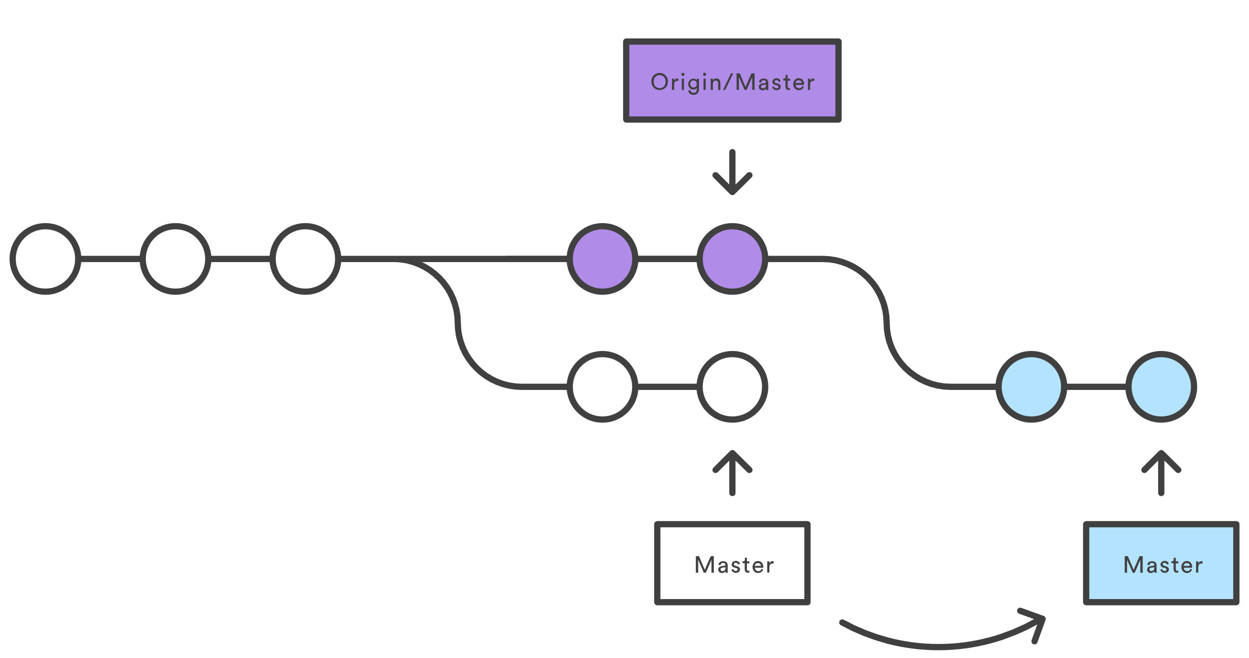
Git Workflow – SVN-Style
Ähnlich wie SVN-Workflow → Alle arbeiten auf Master
Vor push:
Nachteile:
  Änderungen evtl. lange Zeit nur lokal
  Mergekonflikte sehr häufig
git pull --rebase origin master
Quelle: atlassian.com
Denis Westerheide & Simon Müller: Git & TortoiseGit - Grundlagen und Anwendungsrezepte

Slide 6
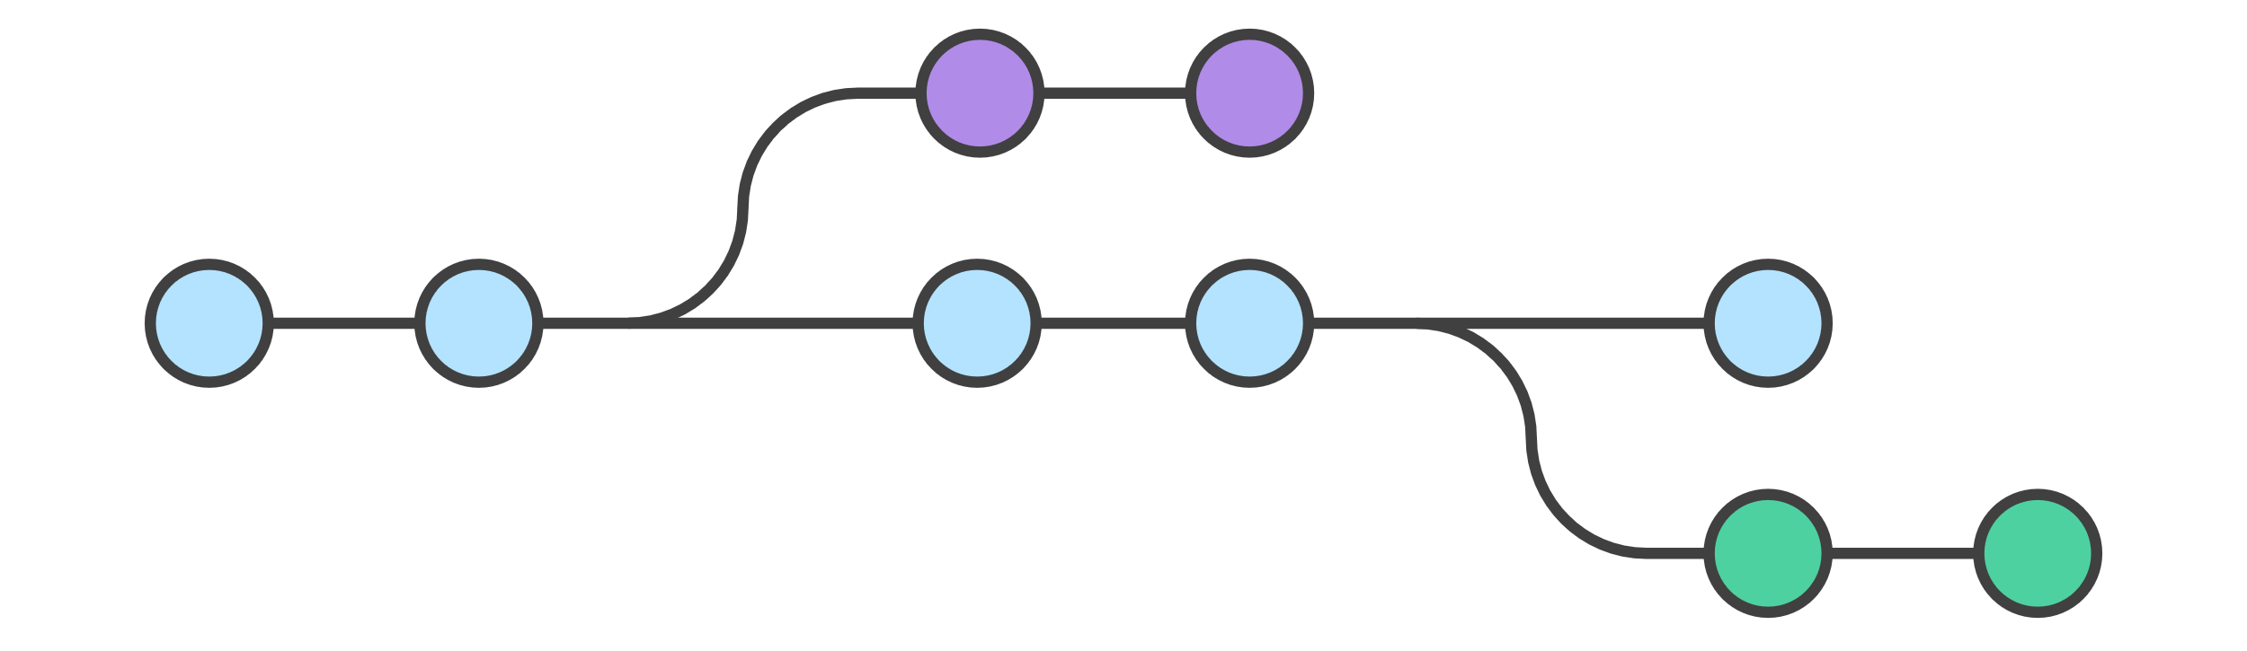
Branches
Ziel: Immer eine funktionierende Code-Version
Problem: Instabile Zwischenstände sichern?
Lösung: „Code-Abzweigungen“ → Branches
→ Master Branch mit funktionierendem Code
→ Weitere Branches mit unfertigem Code
Quelle: atlassian.com
Denis Westerheide & Simon Müller: Git & TortoiseGit - Grundlagen und Anwendungsrezepte

Slide 7
Git Workflow – Feature Branches
Ziel: Neues Feature Foo
Erzeuge Branch: FeatureFoo
  Featurecommits NUR in FeatureFoo
  Gleichzeitig: Bugfixes etc. auf Master
Feature fertig → Pull Request/Merge FeatureFoo in Master
FeatureFoo
Merge-commit
Master
Denis Westerheide & Simon Müller: Git & TortoiseGit - Grundlagen und Anwendungsrezepte

Slide 8
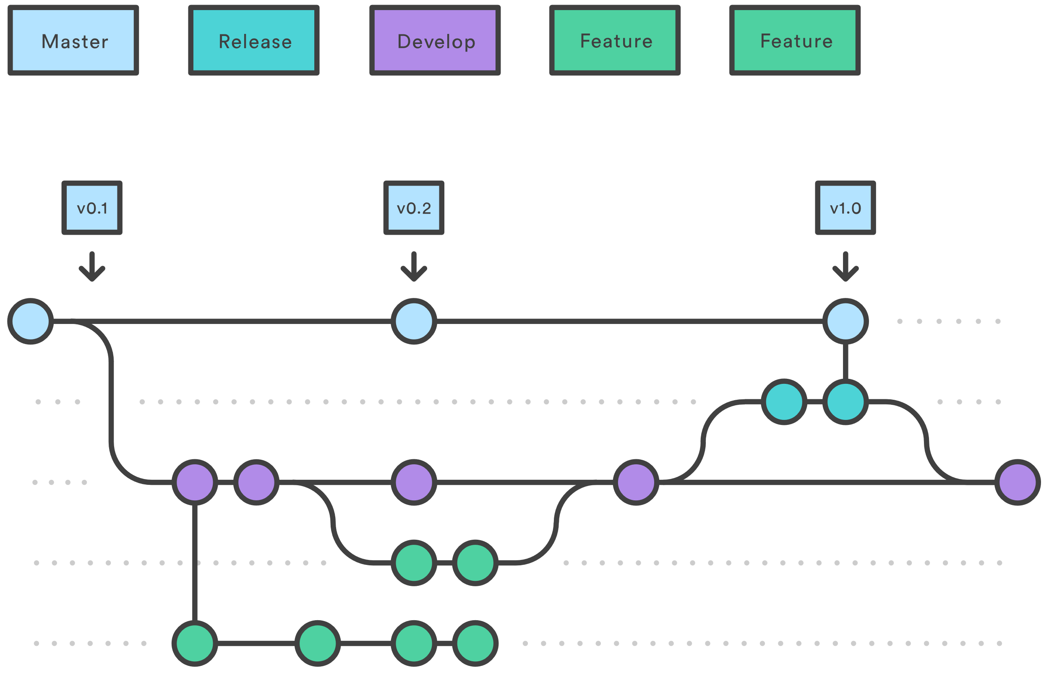
Git Workflow – Gitflow
Quelle: atlassian.com
Master nur für Releases
Neuer Code nur in Development-Branch
Abschließende Arbeiten in Release-Branch
Merge in Master-Branch für neuen Release
Denis Westerheide & Simon Müller: Git & TortoiseGit - Grundlagen und Anwendungsrezepte

Slide 9
Merge Konflikte
Ursache: Parallele Änderung einer Datei in zwei Commits
  Änderungen müssen zusammengeführt werden
  Automatisches Mergen teilweise unmöglich
  → Manuelles Mergen in Texteditor/Tortoise Merge
Wie vermeiden?
  Bearbeitung von gleichen Dateien meiden
  Kleine Commits, häufig mergen
error: failed to push some refs to '/path/to/repo.git’
hint: Updates were rejected because the tip of your current branch is behind
hint: its remote counterpart. Merge the remote changes (e.g. 'git pull’)
hint: before pushing again. hint: See the 'Note about fast-forwards' in 'git push --help' for details.
Denis Westerheide & Simon Müller: Git & TortoiseGit - Grundlagen und Anwendungsrezepte

Slide 10
Git Workflow – Best Practices
Committe oft
  Erleichtert Reverten bei Problemen
Committe nur zusammengehörige Änderungen
  Vermeidet Nebeneffekte beim Reverten
Fülle die Commitmessage sinnvoll
  Sinn eines Commits sollte sofort erkennbar sein
NIEMALS push --force benutzen
  Zerstört sämtliche lokale Kopien des Repositorys
Denis Westerheide & Simon Müller: Git & TortoiseGit - Grundlagen und Anwendungsrezepte

Slide 11
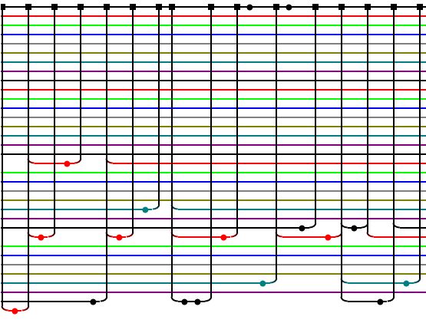

Wie man Git nicht benutzt
Quelle: https://github.com/rails/rails
Denis Westerheide & Simon Müller: Git & TortoiseGit - Grundlagen und Anwendungsrezepte

Slide 12
Quellen
https://www.atlassian.com/git/tutorials/using-branches
https://git-scm.com/book/de/v1/Git-Branching-Branching-Workflows
https://infos.seibert-media.net/display/Productivity/Git-Workflows+-+Der+Gitflow-Workflow
https://www.ralfebert.de/git/workflows/
Denis Westerheide & Simon Müller: Git & TortoiseGit - Grundlagen und Anwendungsrezepte

Slide 13

Bildquellen
http://i0.kym-cdn.com/photos/images/newsfeed/000/041/343/index.php20110724-22047-58b7hk.png
https://www.atlassian.com/git/tutorials/comparing-workflows/feature-branch-workflow
https://www.atlassian.com/git/tutorials/comparing-workflows/gitflow-workflow
https://www.reddit.com/r/ProgrammerHumor/comments/7l3jtr/someday_all_hype_about_git_will_be_over/
Denis Westerheide & Simon Müller: Git & TortoiseGit - Grundlagen und Anwendungsrezepte

Slide 14
Folientitel: Arial 24pt fett
2-zeilig: Arial 20pt fett
Fließtext: Arial 24pt regular
Fußzeile: Arial 9pt regular
Seitenzahl: Arial 9pt fett
Aufzählungspunkte, falls nicht auf Folie vorhanden:
  Format – Nummerierung- und Aufzählungszeichen – Bild – Importieren
  Die Datei „kit-point.png“ auswählen
  Größe: „70% vom Text“
Farben:
  Sind bereits voreingestellt. Sie erhalten automatisch die KIT-Farbpalette
Denis Westerheide & Simon Müller: Git & TortoiseGit - Grundlagen und Anwendungsrezepte

